Slide 1

El pan es vida
MÁS QUE UN SIMPLE ALIMENTO, EL PAN, EN TODAS SUS FORMAS Y VARIEDADES, TIENE UN SIGNIFICADO SAGRADO Y SIMBÓLICO EN LAS RELIGIONES Y CULTURAS DE TODO EL MUNDO.
Proyecto EDA - Bootcamp VIT.25

Slide 2
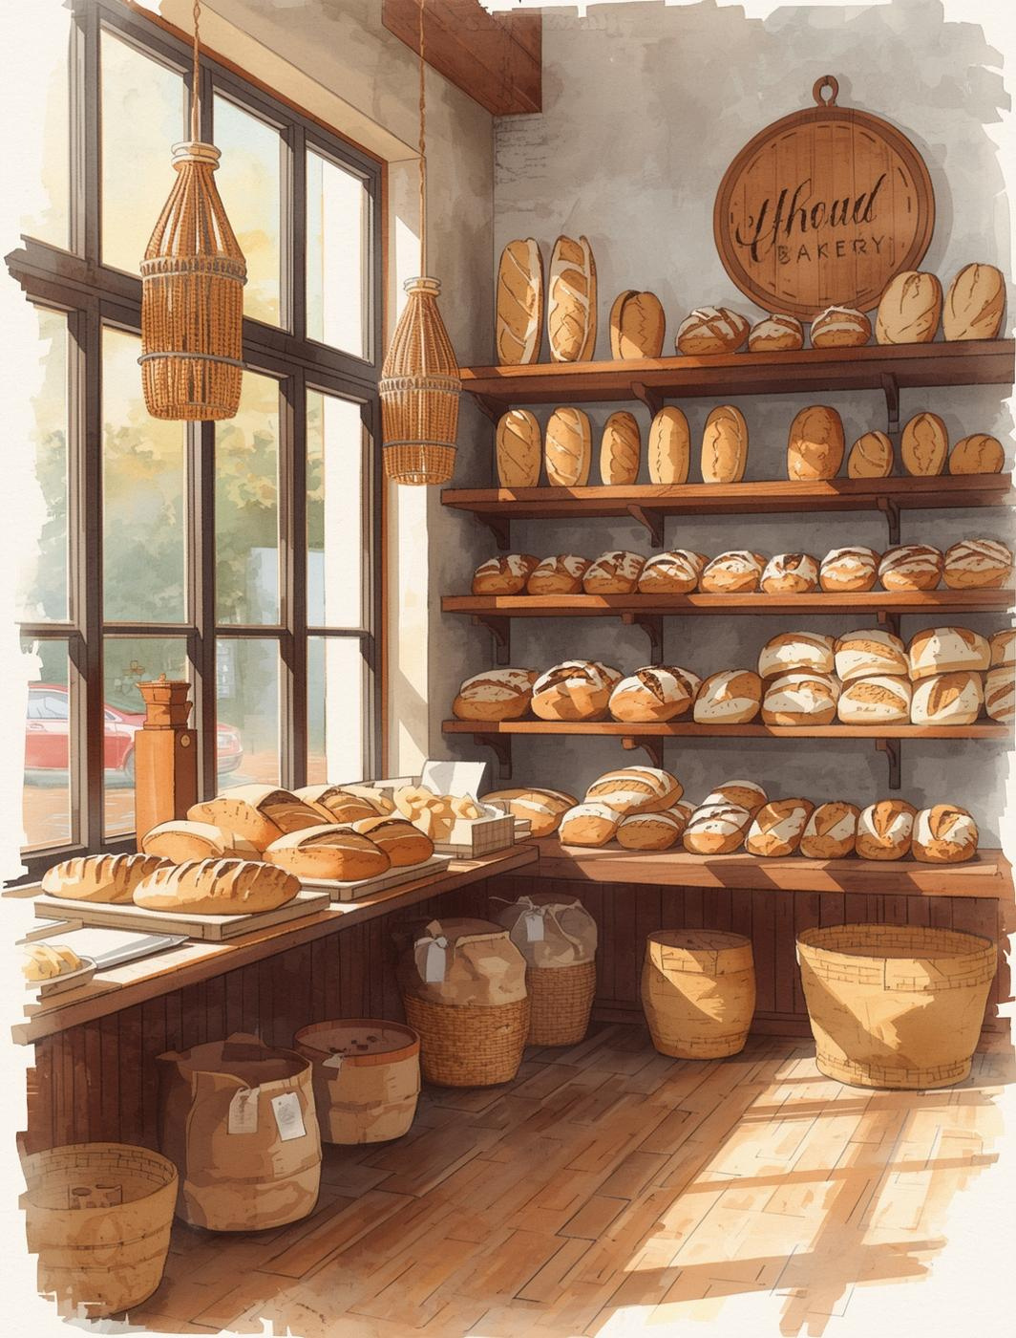
Introducción al Mercado del Trigo
LOS HOGARES ESPAÑOLES GASTARON EN PAN A LO LARGO DEL AÑO 2024
Importancia del trigo en la economía y cultura alimentaria de España
El trigo es un elemento esencial en la alimentación española, no solo como base para el pan, sino también como un motor económico.
A medida que los precios evolucionan, es crucial entender los factores que afectan su mercado.
Este análisis busca explorar su relevancia y el impacto en el consumidor.
3.378 M€

Slide 3
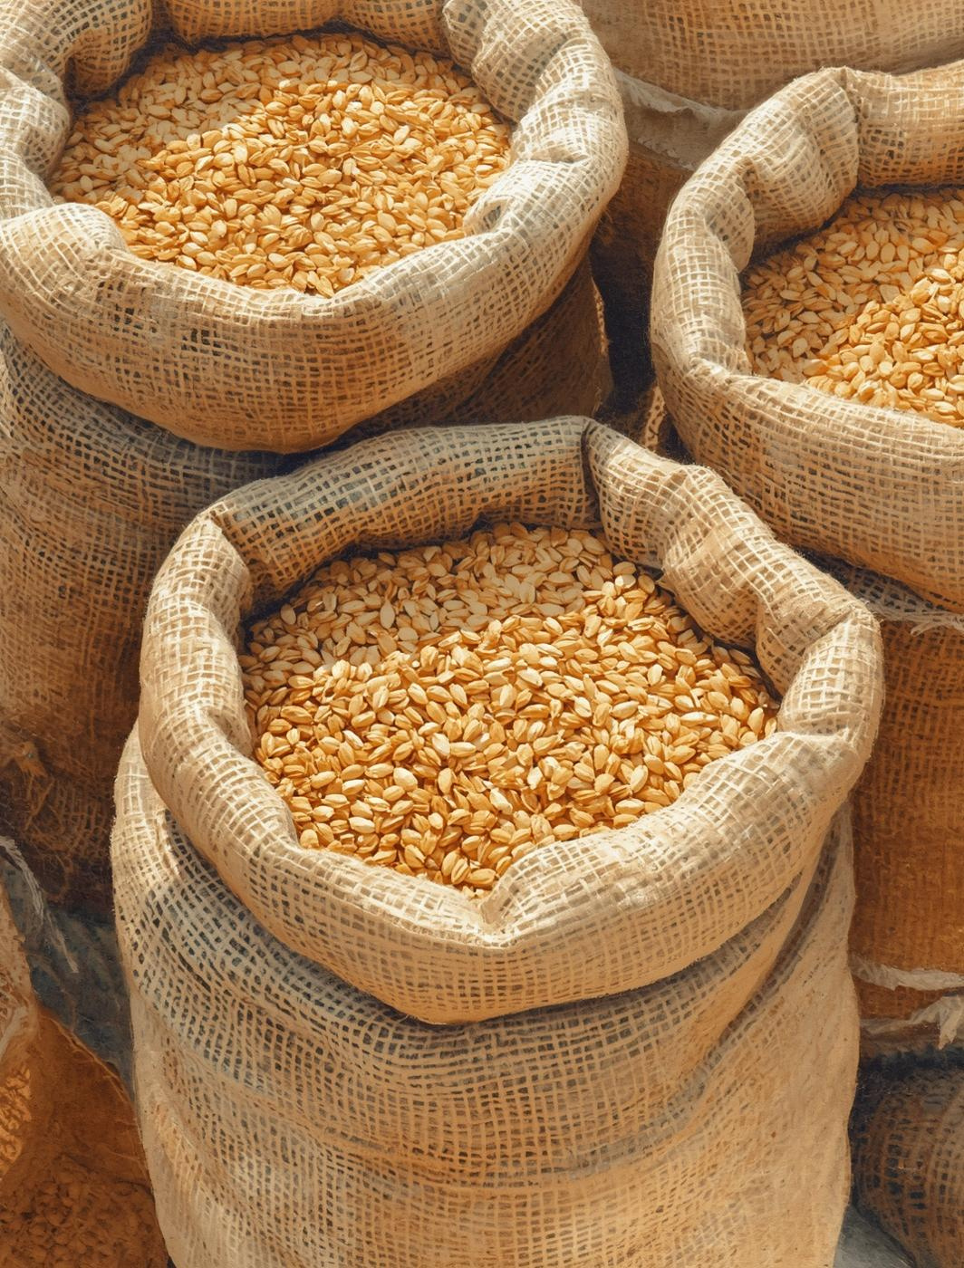
Un panadero, sobre la subida del precio del pan en España:
"Una barra costaba 1 €, ahora el doble, y en enero subirá más"
Fuente: El Español - 28 octubre 2025
Vamos a analizar los posibles factores que pueden influir en el precio del pan ,
Las hipótesis en las que se ha fundamentado el estudio han sido:
Los factores externos coyunturales derivados de la situación geopolítica mundial.
Las nuevas tendencias en los hábitos de consumo.
El cambio climático.
La política comunitaria en la UE.

Slide 4
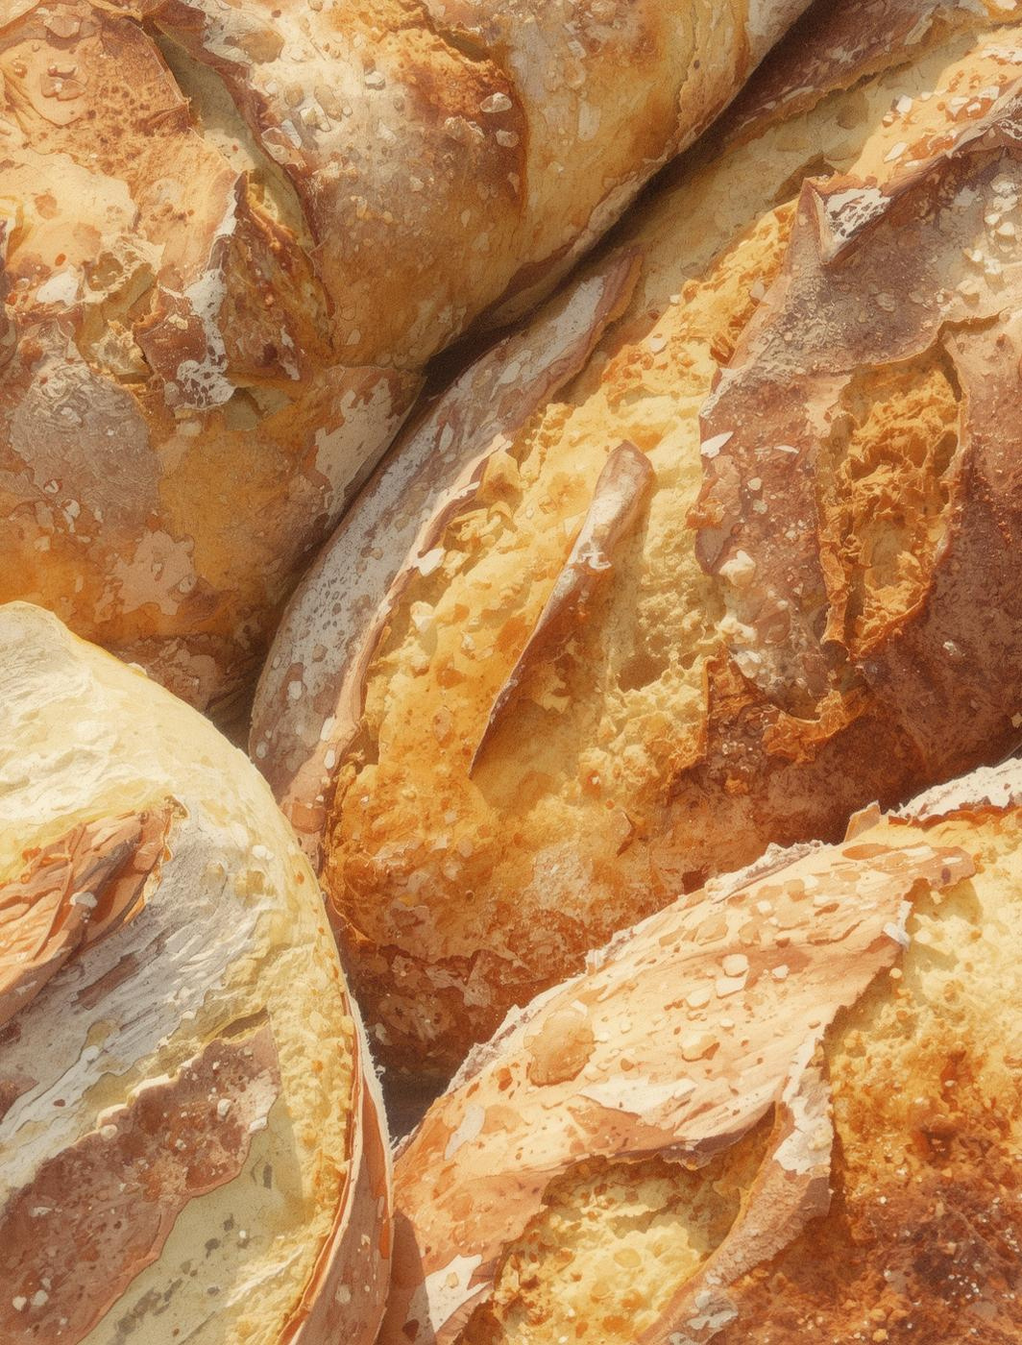
Fuentes de Datos
Métodos para validar las hipótesis planteadas
Para respaldar las hipótesis planteadas sobre la evolución del precio del trigo, se han utilizado diversas fuentes de datos, incluyendo estadísticas oficiales del Ministerio de Agricultura y reportes de mercados agrícolas.
Este enfoque ha permitido un análisis exhaustivo y preciso, asegurando que las conclusiones sean relevantes y estén alineadas con la realidad del mercado español del trigo.
BBDD Taric EU (Fiscalidad y Unión Aduanera).
Dirección General para la Agricultura y el Desarrollo Rural de la Comisión Europea.
Eurostat -Portal de estadística de la UE.
Portal Observatorio de precios IPCA.
AEMET
RTVE play

Slide 5
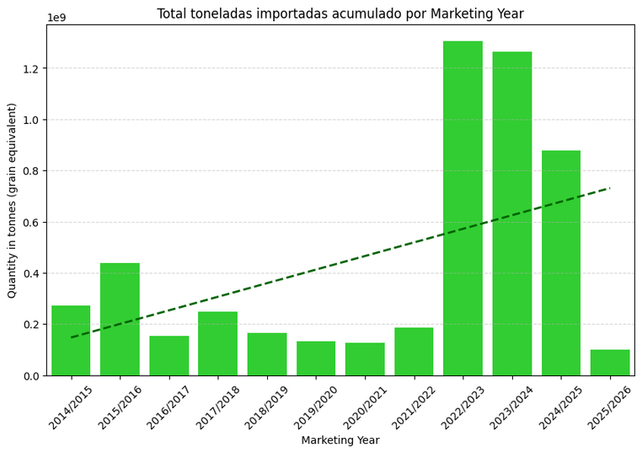
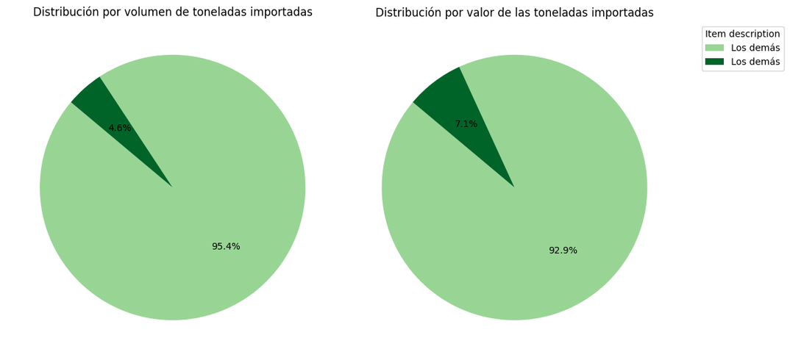
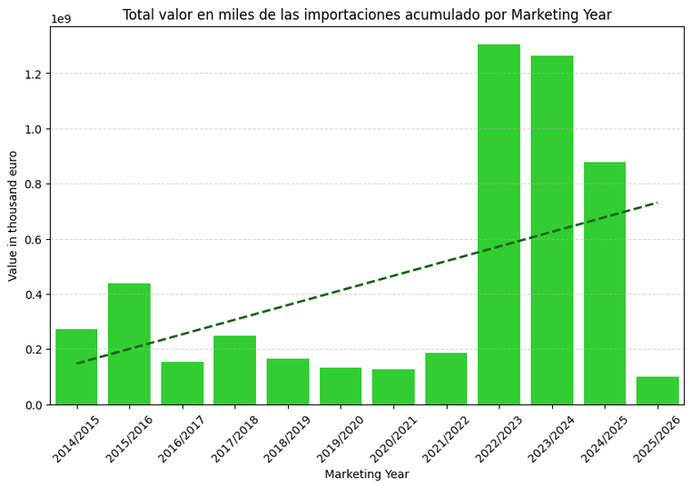
Hipótesis 1
¿Es España autosuficiente para atender la demanda de productos elaborados con trigo?
Observaciones:
Aumento significativo de las importaciones del trigo desde el período 2022/2023

Slide 6

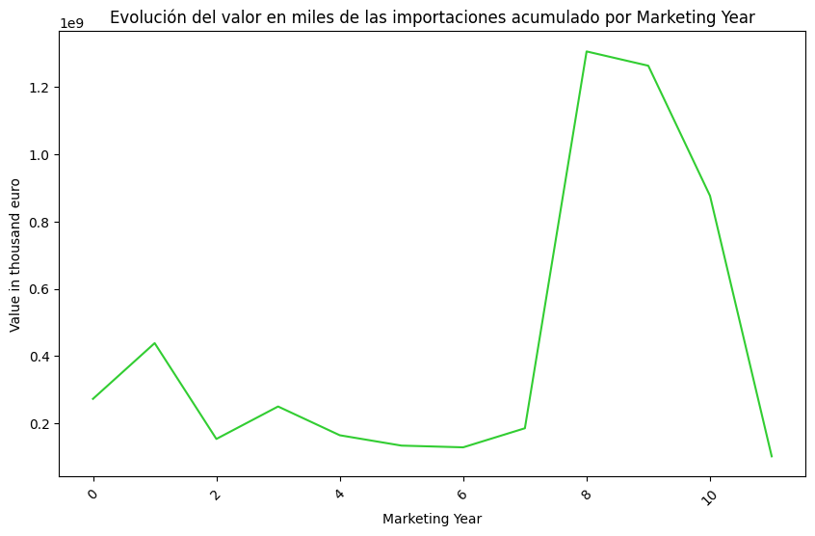


Hipótesis 1
¿Es España autosuficiente para atender la demanda de productos elaborados con trigo?
Coronavirus - COVID 19:
Inicio epidemia enero, 2022
Invasión de Rusia en Ucrania :
24 de febrero de 2022
Observaciones:
Tendencia alcista del valor en miles de las importaciones de trigo desde 2022

Slide 7
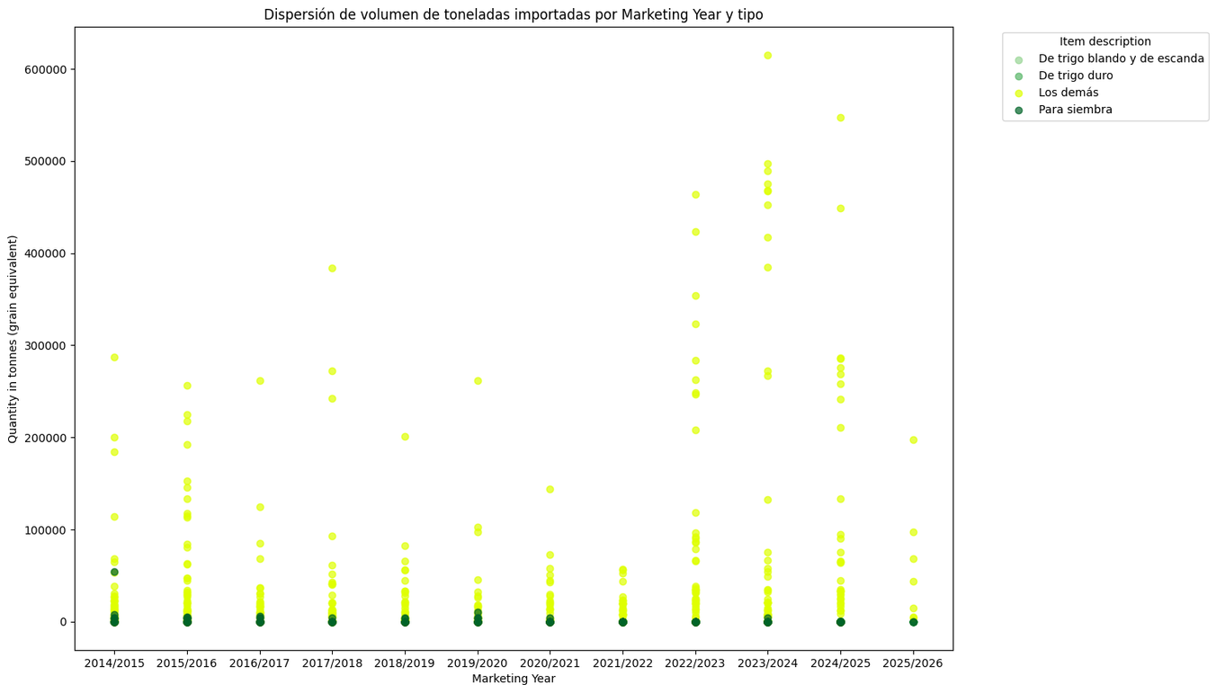
Hipótesis 1
¿Es España autosuficiente para atender la demanda de productos elaborados con trigo?
Origen de datos:
Análisis del volumen de importaciones de cereales (trigo) en ESP según las declaraciones aduaneras.
Fundamentos de prueba:
Un voumen significativo de importaciones (toneladas y valor en mil€).
Observaciones:
Datos concentrados en un código arancelario único (trigo para uso alimentario - “Los demás”

Slide 8
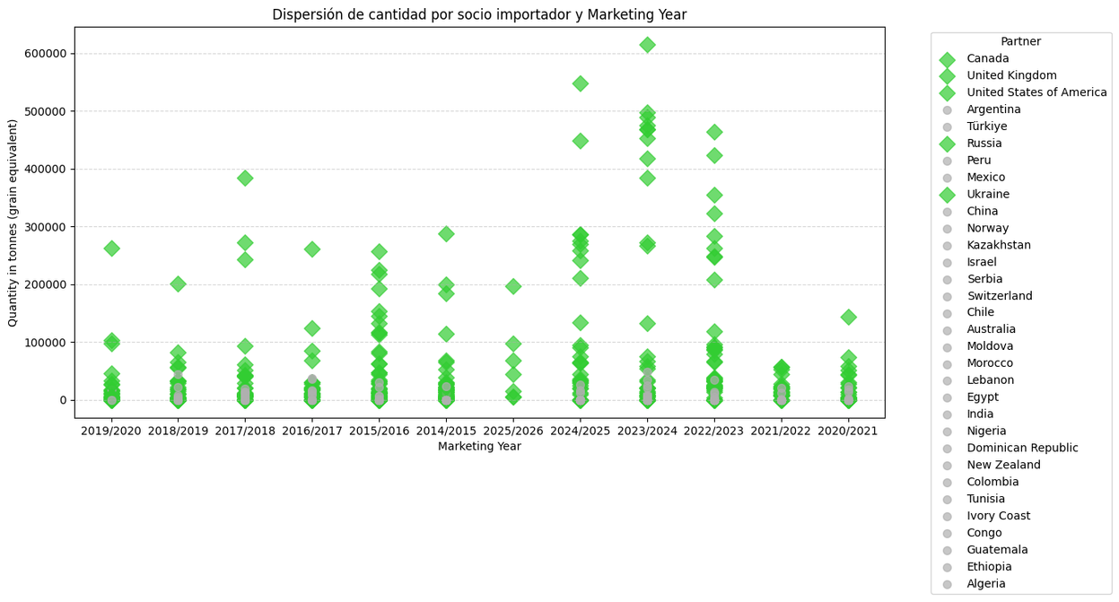
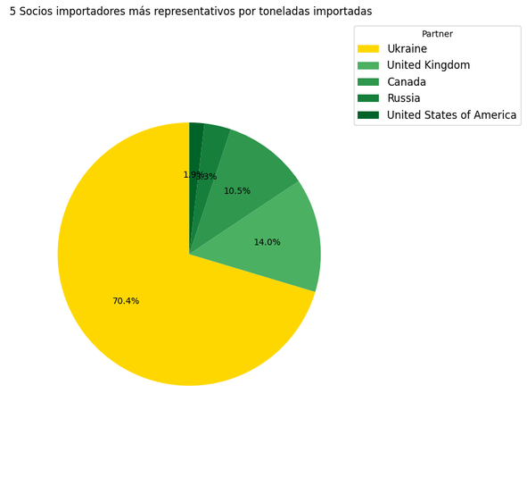
España no es autosuficiente en la producción de materia prima para elaborar el pan. Entonces...
Hipótesis II:
¿La invasión de Rusia ha tenido un impacto directo en las importaciones y, consecuéntemente en el precio de la materia prima?
Observaciones:
Rombo : socios importadores con mayor volumen de transf.com.: Ukrania / Canada / UK / Russia / EEUU.
Aunque a priori se pudiera pensar que se trataba de un mercado atomizado, se observa que está concentrado en pocos partners.
Revisemos el origen de las importaciones

Slide 9

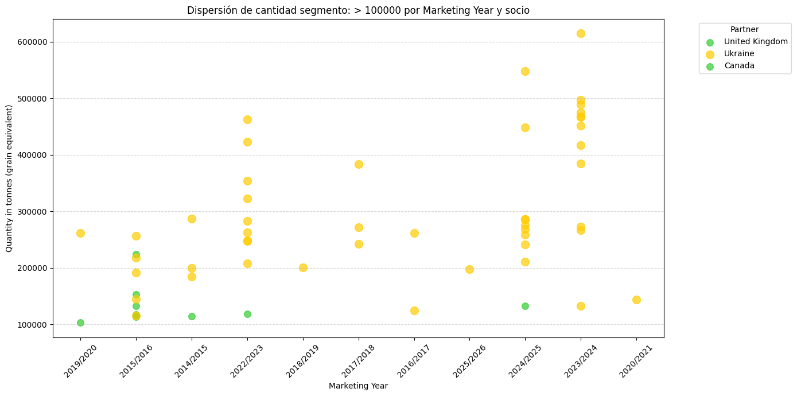
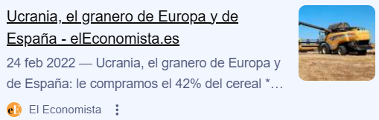
Hipótesis II:
¿La invasión de Rusia ha tenido un impacto directo en las importaciones y, consecuéntemente en el precio de la materia prima?
Observaciones:
Enfoque en volumen de importaciones => 100mil toneladas [+] resalte color importaciones Ucrania.
Concentración y dependencia de las importaciones de Ucrania (Ucrania = “El Granero de EU”).
A priori, la producción y capacidad exportadora de Ucrania no se ha visto afectada por la invasión.

Slide 10
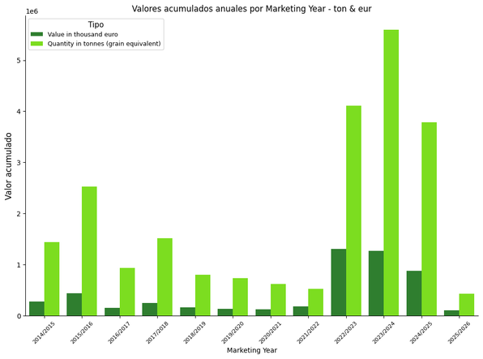
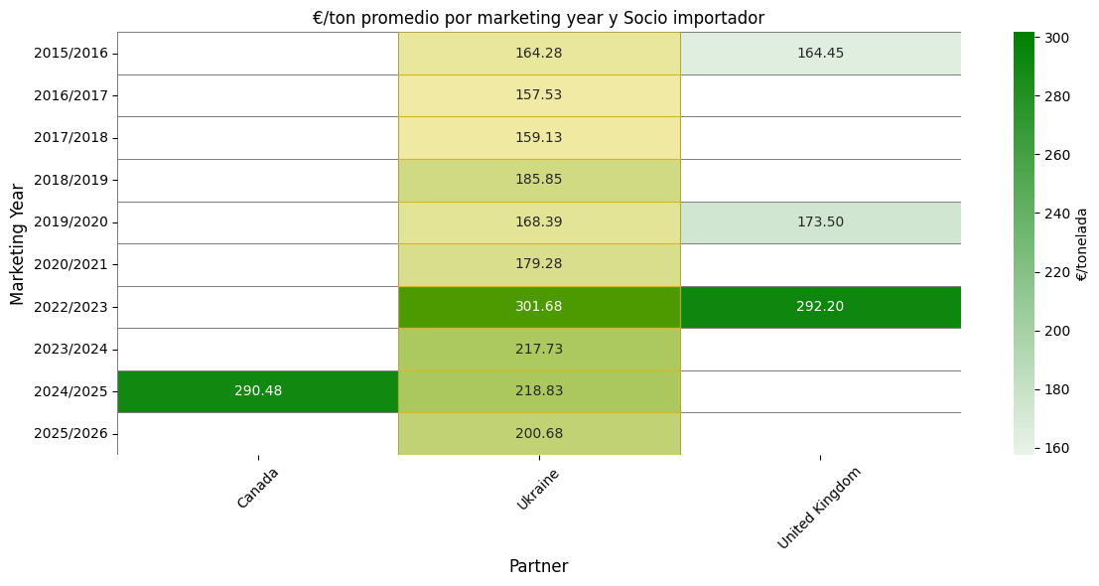
La capacidad exportadora de Ucrania parece no haberse visto afectada por la invasión ya que las importaciones a ESP han aumentado. Entonces...
Observaciones:
Podemos observar que el precio de la tonelada está disminuyendo desde el inicio de la invasión.
Por lo tanto, el incremento del importe del pan no está directamente relacionado con la invasión de Ucrania.
Hipótesis III
¿El coste de las importaciones se ha visto incrementado en el período coincidente con la invasión de Rusia a Ucrania?
Notas:
la ruta del Mar Negro se ha visto afectada, los medios disponibles en el país se han visto condicionados, el coste del combustible para transportar el grano se ha visto influenciado por la guerra ... etc).

Slide 11
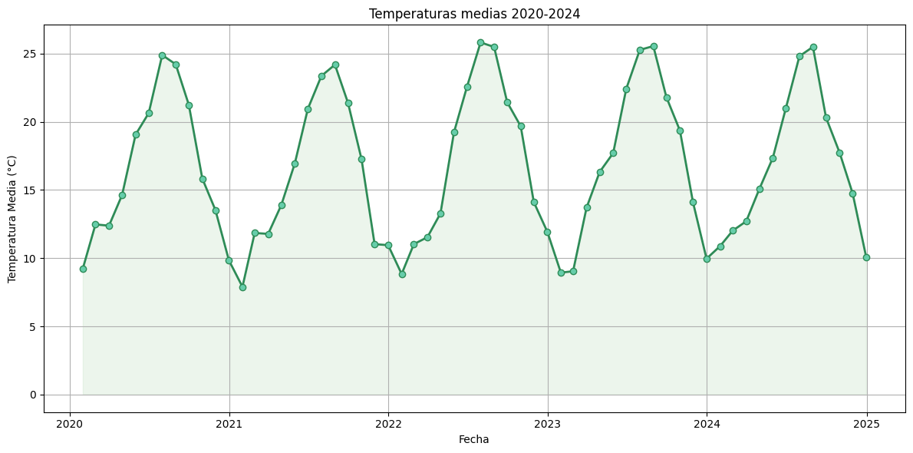
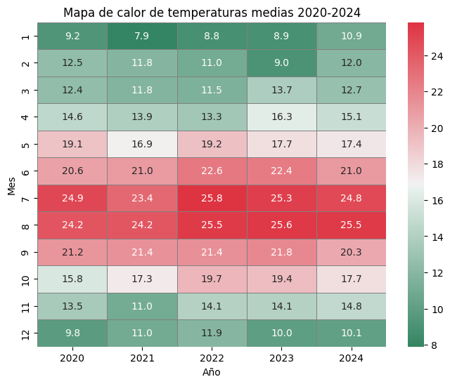
España no es autosuficiente en la producción de trigo y ha aumentado la importación de esta materia prima de Ucrania en el último período . Entonces...
Hipótesis IV:
¿El cambio climático y el aumento de las temperaturas han tenido un impacto directo en el desequilibrio de la demanda interna?

Slide 12
Correlación del Precio
Factores adicionales que pueden afectar al precio del pan
Costes de producción
Demanda del mercado
Aumento de insumos
Energía y transporte
Mano de obra
Tecnología agrícola
Preferencias del consumidor
Tendencias dietéticas
Competencia en precios
Cambios estacionales

Slide 14
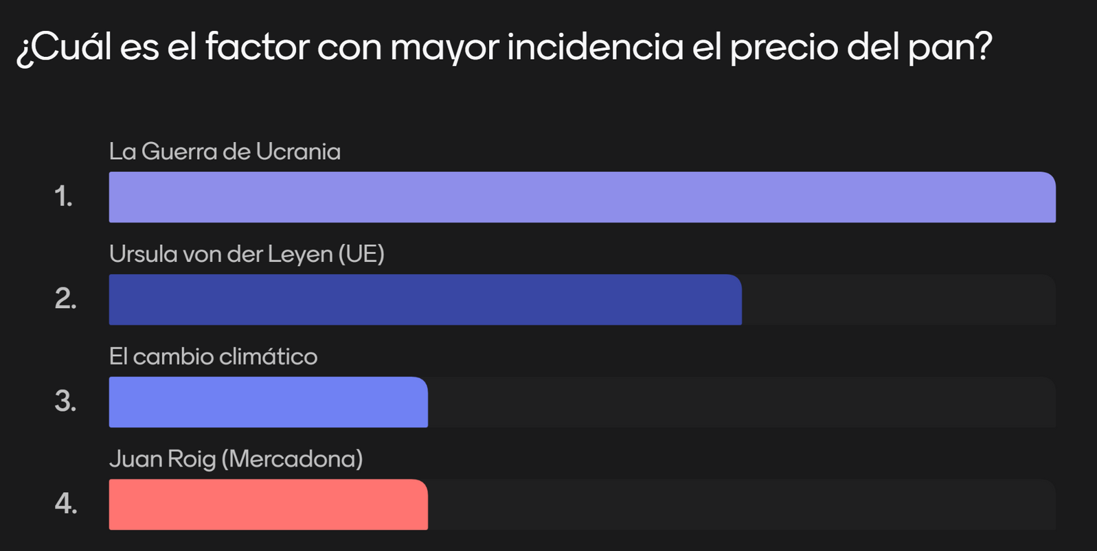
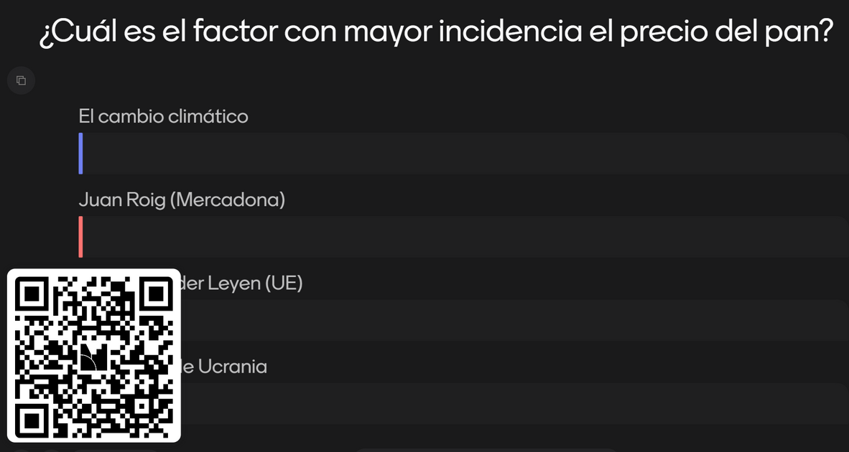

Slide 15
Interpretación de Resultados
Análisis del impacto en el mercado español
La evolución alcista del precio del trigo ha tenido importantes repercusiones en el mercado del pan en España. A medida que los costos de producción aumentan, los consumidores experimentan un impacto directo en los precios finales. Es crucial que los productores y distribuidores adapten sus estrategias para mitigar estos efectos y garantizar la estabilidad del mercado.
La evolución alcista del precio del trigo tiene importantes repercusiones para productores, distribuidores y consumidores. Los productores deben adaptarse a los nuevos costos de producción, mientras que los distribuidores necesitan optimizar sus cadenas de suministro. Para los consumidores, es esencial estar informados sobre los precios y buscar alternativas sostenibles que puedan disminuir el impacto en sus compras diarias.

Slide 16
Conclusiones y Recomendaciones

Slide 17
AUTOR:
Estíbaliz Junguitu
Proyecto EDA VIT_25
Muchas gracias
BOOTCAMP
Data Science
FECHA:
14/11/2025

